Slide 1
BASH
MAY 2022
PEKMEZCI

Slide 2
CODES
https://github.com/mehmetpekmezci/GTU-ENG-346/tree/main/bash-codes

Slide 3
RULES
RULE #1:
Prepare a test environment before directly running on the real system.
RULE #2:
Test your commands and their outputs, then construct your script by using the commands you tested.
RULE #3:
Edit your script in a Linux editor or, in a code editor like VSCode or Notepad++ on windows.

Slide 4
EXPORT VARIABLES / BASH_SOURCE
echo "#########################################################################"
echo "#################### EXPORT ########################"
echo "#########################################################################"
echo ""
MYVAR="VALUE1"
echo '
echo "MYVAR variable in export.release.sh : -- $MYVAR --"
MYVAR="VALUE2"
export MYVAR
' > export.release.sh
chmod +x ./export.release.sh
./export.release.sh
echo "MYVAR variable in main script : $MYVAR"
echo "#########################################################################"
export MYVAR
echo "Now exporting MYVAR in main script"
./export.release.sh
echo "#########################################################################"
source ./export.release.sh
echo "MYVAR variable in main script : $MYVAR after sourcing export.release.sh"
echo ""
echo "#########################################################################"
echo "#################### BASH_SOURCE ########################"
echo "#########################################################################"
echo ""
echo '
CURRENT_DIR=$( cd "$( dirname "${BASH_SOURCE[0]}" )" && pwd )
export CURRENT_DIR
' > bash_source.release.sh
. ./bash_source.release.sh
echo "CURRENT_DIR variable in main script : $CURRENT_DIR after sourcing bash_source.release.sh"
#########################################################################
#################### EXPORT ########################
#########################################################################
MYVAR variable in export.release.sh : -- --
MYVAR variable in main script : VALUE1
#########################################################################
Now exporting MYVAR in main script
MYVAR variable in export.release.sh : -- VALUE1 --
#########################################################################
MYVAR variable in export.release.sh : -- VALUE1 --
MYVAR variable in main script : VALUE2 after sourcing export.release.sh
#########################################################################
#################### BASH_SOURCE ########################
#########################################################################
CURRENT_DIR variable in main script : /home/mpekmezci/bash after sourcing bash_source.release.sh

Slide 5
PARAMETERS / FUNCTIONS / IF / FIND
#!/bin/bash
SCRIPT_NAME="$0"
function print_usage_and_exit {
tput setaf 1 ## RED
tput bold
echo "$1"
echo "Usage: ${SCRIPT_NAME} <dir> <expression> [a|d|f|l] <depth>"
tput sgr0
exit 1
}
if [ $# -lt 2 ]
then
print_usage_and_exit "Wrong number of parameters :"
fi
DIR="$1"
EXPRESSION="$2"
TYPE="$3"
DEPTH="$4"
if [ ! -d $DIR ]; then print_usage_and_exit "Directory $DIR does not exist"; fi
if [ "$TYPE" != "" -a "$TYPE" != "a" -a "$TYPE" != "d" -a "$TYPE" != "f" -a "$TYPE" != "l" ]
then
print_usage_and_exit "Type can only be one of the a,d,f,l or no-parameter "
fi
DEPTH_FIND_ARGUMENT=""
if [ "$DEPTH" != "" ]; then DEPTH_FIND_ARGUMENT="-maxdepth $DEPTH"; fi
TYPE_FIND_ARGUMENT=""
if [ "$TYPE" != "" ]; then TYPE_FIND_ARGUMENT=" -type $TYPE"; fi
echo "find $DIR $DEPTH_FIND_ARGUMENT $TYPE_FIND_ARGUMENT -name $EXPRESSION"
find $DIR $DEPTH_FIND_ARGUMENT $TYPE_FIND_ARGUMENT -name "$EXPRESSION"
[mpekmezci@dev-host-01 bash]$ chmod +x 01.command.line.parameters.sh
[mpekmezci@dev-host-01 bash]$ ./01.command.line.parameters.sh /var/tmp/mpekmezci/ *
find /var/tmp/mpekmezci/ -name 01.command.line.parameters.sh
[mpekmezci@dev-host-01 bash]$ ./01.command.line.parameters.sh /var/tmp/mpekmezci/ '*'
find /var/tmp/mpekmezci/ -name *
/var/tmp/mpekmezci/
/var/tmp/mpekmezci/dir1
/var/tmp/mpekmezci/dir1/file2
/var/tmp/mpekmezci/dir1/file1
/var/tmp/mpekmezci/link_to_dir1
[mpekmezci@dev-host-01 bash]$ ./01.command.line.parameters.sh /var/tmp/mpekmezci/ '*' d
find /var/tmp/mpekmezci/ -type d -name *
/var/tmp/mpekmezci/
/var/tmp/mpekmezci/dir1
[mpekmezci@dev-host-01 bash]$ ./01.command.line.parameters.sh /var/tmp/mpekmezci/ '*' d 1
find /var/tmp/mpekmezci/ -maxdepth 1 -type d -name *
/var/tmp/mpekmezci/
/var/tmp/mpekmezci/dir1
[mpekmezci@dev-host-01 bash]$ ./01.command.line.parameters.sh /var/tmp/mpekmezci/ '*' l 1
find /var/tmp/mpekmezci/ -maxdepth 1 -type l -name *
/var/tmp/mpekmezci/link_to_dir1
[mpekmezci@dev-host-01 bash]$ ./01.command.line.parameters.sh /var/tmp/mpekmezci/
Wrong number of parameters :
Usage: ./01.command.line.parameters.sh <dir> <expression> [a|d|f|l] <depth>
[mpekmezci@dev-host-01 bash]$ ./01.command.line.parameters.sh /var/tmp/mpekmezci/ '*' z
Type can only be one of the a,d,f,l or no-parameter
Usage: ./01.command.line.parameters.sh <dir> <expression> [a|d|f|l] <depth>
[mpekmezci@dev-host-01 bash]$ ./01.command.line.parameters.sh /var/tmp/mpekmezci1/ '*'
Directory /var/tmp/mpekmezci1/ does not exist
Usage: ./01.command.line.parameters.sh <dir> <expression> [a|d|f|l] <depth>
[mpekmezci@dev-host-01 bash]$
$#, $?, $!
-lt, -gt, -eq, -le, -ge
-d, -f, -e
-a, -o

Slide 6
ASSIGN / TR / IFS
#!/bin/bash
echo "#########################################################################"
echo "##### ASSIGN OUTPUT OF A COMMAND TO A VARIABLE ##########################"
echo "#########################################################################"
echo ""
hostname
HOSTTYPE=$(hostname| cut -d- -f1)
if [ "$HOSTTYPE" == "dev" ]
then
echo "This is a development host"
fi
echo ""
echo "#########################################################################"
echo "############################# TR COMMAND USAGE ##########################"
echo "#########################################################################"
echo ""
export LD_LIBRARY_PATH=$LD_LIBRARY_PATH:/opt/eclipse/lib:/opt/havelsan/lib
echo $LD_LIBRARY_PATH | tr ':' '\n'| grep havelsan
echo ""
echo "#########################################################################"
echo "############################# IFS VARIABLE USAGE ##########################"
echo "#########################################################################"
echo ""
echo " word1 word1.1 word1.2
word2.1 word2.2 word2.3" > /var/tmp/file1.txt
for i in $(cat /var/tmp/file1.txt); do echo $i; done
OLDIFS=$IFS
IFS="
"
for i in $(cat /var/tmp/file1.txt); do echo $i; done
IFS=$OLDIFS
#########################################################################
##### ASSIGN OUTPUT OF A COMMAND TO A VARIABLE ##########################
#########################################################################
dev-host-01
This is a development host
#########################################################################
############################# TR COMMAND USAGE ##########################
#########################################################################
/opt/havelsan/jdk11/jdk-11.0.9/lib
/opt/havelsan/lib
#########################################################################
############################# IFS VARIABLE USAGE ##########################
#########################################################################
word1
word1.1
word1.2
word2.1
word2.2
word2.3
word1 word1.1 word1.2
word2.1 word2.2 word2.3

Slide 7
AWK / CUT / SED
#!/bin/bash
echo ""
echo "#########################################################################"
echo "############################# AWK USAGE ##########################"
echo "#########################################################################"
echo ""
ls -l
echo ""
ls -l | awk '{print $1"-"$9}'
echo ""
ls -l |grep -v total | awk '{print $1"-"$9}'
echo ""
echo "#########################################################################"
echo "############################# CUT USAGE ##########################"
echo "#########################################################################"
echo ""
echo $PATH
echo $PATH| cut -d: -f1,2
echo "project-platform" | cut -d- -f2
echo ""
echo "#########################################################################"
echo "############################# SED USAGE ##########################"
echo "#########################################################################"
echo ""
echo "mykey=myvalue"
echo "mykey=myvalue" | sed -e 's/.*=//'
echo "mykey=myvalue" | sed -e 's/=/:/'
echo "mykey=myvalue" > /var/tmp/temp1
cat /var/tmp/temp1 | sed -e 's/=/:/' > /var/tmp/temp2
cat /var/tmp/temp2
#########################################################################
############################# AWK USAGE ##########################
#########################################################################
total 12
-rwxr-xr-x. 1 mpekmezci admin 925 May 12 15:44 01.command.line.parameters.sh
-rwxr-xr-x. 1 mpekmezci admin 1242 May 23 09:16 02.assign.tr.ifs.sh
-rwxr-xr-x. 1 mpekmezci admin 1160 May 23 09:23 03.awk.cut.sed.sh
total-
-rwxr-xr-x.-01.command.line.parameters.sh
-rwxr-xr-x.-02.assign.tr.ifs.sh
-rwxr-xr-x.-03.awk.cut.sed.sh
-rwxr-xr-x.-01.command.line.parameters.sh
-rwxr-xr-x.-02.assign.tr.ifs.sh
-rwxr-xr-x.-03.awk.cut.sed.sh
#########################################################################
############################# CUT USAGE ##########################
#########################################################################
/home/mpekmezci/.local/bin:/home/mpekmezci/bin:/opt/havelsan/jdk11/jdk-11.0.9/bin:/opt/havelsan/eclipse:/opt/gradle/gradle-7.4.2/bin:/opt/eclipse/eclipse:/usr/local/bin:/usr/bin:/usr/local/sbin:/usr/sbin
/home/mpekmezci/.local/bin:/home/mpekmezci/bin
platform
#########################################################################
############################# SED USAGE ##########################
#########################################################################
mykey=myvalue
myvalue
mykey:myvalue
mykey:myvalue

Slide 8
TIMESTAMP / LOGGING / STDOUT / STDERR
#!/bin/bash
echo ""
echo "#########################################################################"
echo "############################# TIMESTAMP AND LOGGING USAGE ###############"
echo "#########################################################################"
echo ""
TIMESTAMP=$(date '+%Y%m%d%H%M%S')
echo $TIMESTAMP
(
hostname
) >& /var/tmp/mylog.$TIMESTAMP
(
hostname
) 1> /var/tmp/stdout.log.$TIMESTAMP
(
hostname1
) 2> /var/tmp/stderr.log.$TIMESTAMP
for i in /var/tmp/*.$TIMESTAMP; do echo ""; echo ""; echo "File :$i";echo "Content:"; cat $i; done
#########################################################################
############################# TIMESTAMP AND LOGGING USAGE ###############
#########################################################################
20220523112127
File :/var/tmp/mylog.20220523112127
Content:
dev-host-01
File :/var/tmp/stderr.log.20220523112127
Content:
./04.timestamp.logging.for.sh: line 19: hostname1: command not found
File :/var/tmp/stdout.log.20220523112127
Content:
dev-host-01

Slide 9
FOR
#!/bin/bash
echo ""
echo "#########################################################################"
echo "############################# FOR USAGE 1 ##########################"
echo "#########################################################################"
echo ""
MAX=4
for((i=0;i<$MAX;i=i+1)); do echo $i; done
echo ""
echo "#########################################################################"
echo "############################# FOR USAGE 2 ##########################"
echo "#########################################################################"
echo ""
touch /var/tmp/testfile1.txt /var/tmp/testfile2.txt
for myfile in /var/tmp/*.txt
do
echo "Txt file name is $myfile"
done
echo "#########################################################################"
echo "############################# FOR USAGE 3 ##########################"
echo "#########################################################################"
echo ""
echo "machine1:type1
machine2:type2
machine3:type1" > nodes.txt
for line in $(cat nodes.txt)
do
machine=$(echo $line | cut -d\# -f1)
mtype=$(echo $line | cut -d\# -f2)
echo "Machine name is $machine which is of type $mtype "
done
#########################################################################
############################# FOR USAGE 1 ##########################
#########################################################################
0
1
2
3
#########################################################################
############################# FOR USAGE 2 ##########################
#########################################################################
Txt file name is /var/tmp/file1.txt
Txt file name is /var/tmp/testfile1.txt
Txt file name is /var/tmp/testfile2.txt
#########################################################################
############################# FOR USAGE 3 ##########################
#########################################################################
Machine name is machine1:type1 which is of type machine1:type1
Machine name is machine2:type2 which is of type machine2:type2
Machine name is machine3:type1 which is of type machine3:type1

Slide 10
SSH
#!/bin/bash
echo ""
echo "#########################################################################"
echo "############################# SSH KEYGEN ##########################"
echo "#########################################################################"
echo ""
ssh-keygen
echo ""
echo "#########################################################################"
echo "############################# SSH KEY DISTRIBUTE ########################"
echo "#########################################################################"
echo ""
echo "dev-host-02
dev-host-03" > nodes.txt
for node in $(cat nodes.txt)
do
cat ~/.ssh/id_rsa.pub | ssh mpekmezci@$node "mkdir -p ~/.ssh && cat >> ~/.ssh/authorized_keys"
done
for node in $(cat nodes.txt)
do
ssh mpekmezci@$node "hostname"
done
#########################################################################
############################# SSH KEYGEN ##########################
#########################################################################
Generating public/private rsa key pair.
Enter file in which to save the key (/home/mpekmezci/.ssh/id_rsa):
/home/mpekmezci/.ssh/id_rsa already exists.
Overwrite (y/n)?
#########################################################################
############################# SSH KEY DISTRIBUTE ########################
#########################################################################
mpekmezci@dev-host-02's password:
mpekmezci@dev-host-03’s password:
dev-host-02
dev-host-03

Slide 11
FIND AND REPLACE BATCH
#!/bin/bash
echo ""
echo "#########################################################################"
echo "#################### FIND AND REPLACE ##########################"
echo "#########################################################################"
echo ""
find /var/tmp/eclipse/ -type f -name 'license.*'
echo ""
echo "#########################################################################"
echo ""
find /var/tmp/eclipse/ -type f -name 'license.*' | xargs grep equinox
echo ""
echo "#########################################################################"
echo ""
find /var/tmp/eclipse/ -type f -name 'license.*' | xargs grep equinox | cut -d: -f1| sort|uniq
echo ""
echo "#########################################################################"
echo ""
file=$(find /var/tmp/eclipse/ -type f -name 'license.*' | xargs grep equinox | cut -d: -f1| sort|uniq| head -1)
grep equinox $file
echo ""
echo "#########################################################################"
echo ""
i=0
for file in $(find /var/tmp/eclipse/ -type f -name 'license.*' | xargs grep equinox | cut -d: -f1| sort|uniq)
do
perl -pi -e "s/equinox/equinox$i/" $file
((i=i+1))
grep equinox $file
done
#########################################################################
#################### FIND AND REPLACE ##########################
#########################################################################
/var/tmp/eclipse/org.eclipse.equinox.p2.discovery.feature_1.2.700.v20200705-1016/license.html
/var/tmp/eclipse/org.eclipse.equinox.p2.core.feature_1.6.700.v20200813-0739/license.html
/var/tmp/eclipse/org.eclipse.equinox.p2.user.ui_2.4.900.v20200828-0839/license.html
/var/tmp/eclipse/org.eclipse.equinox.p2.rcp.feature_1.4.900.v20200813-0739/license.html
/var/tmp/eclipse/org.eclipse.equinox.p2.extras.feature_1.4.900.v20200828-0839/license.html
#########################################################################
/var/tmp/eclipse/org.eclipse.equinox.p2.discovery.feature_1.2.700.v20200705-1016/license.html: href="http://eclipse.org/equinox/p2/repository_packaging.html">http://eclipse.org/equinox/p2/repository_packaging.html</a>
/var/tmp/eclipse/org.eclipse.equinox.p2.core.feature_1.6.700.v20200813-0739/license.html: href="http://eclipse.org/equinox/p2/repository_packaging.html">http://eclipse.org/equinox/p2/repository_packaging.html</a>
/var/tmp/eclipse/org.eclipse.equinox.p2.user.ui_2.4.900.v20200828-0839/license.html: href="http://eclipse.org/equinox/p2/repository_packaging.html">http://eclipse.org/equinox/p2/repository_packaging.html</a>
/var/tmp/eclipse/org.eclipse.equinox.p2.rcp.feature_1.4.900.v20200813-0739/license.html: href="http://eclipse.org/equinox/p2/repository_packaging.html">http://eclipse.org/equinox/p2/repository_packaging.html</a>
/var/tmp/eclipse/org.eclipse.equinox.p2.extras.feature_1.4.900.v20200828-0839/license.html: href="http://eclipse.org/equinox/p2/repository_packaging.html">http://eclipse.org/equinox/p2/repository_packaging.html</a>
#########################################################################
/var/tmp/eclipse/org.eclipse.equinox.p2.core.feature_1.6.700.v20200813-0739/license.html
/var/tmp/eclipse/org.eclipse.equinox.p2.discovery.feature_1.2.700.v20200705-1016/license.html
/var/tmp/eclipse/org.eclipse.equinox.p2.extras.feature_1.4.900.v20200828-0839/license.html
/var/tmp/eclipse/org.eclipse.equinox.p2.rcp.feature_1.4.900.v20200813-0739/license.html
/var/tmp/eclipse/org.eclipse.equinox.p2.user.ui_2.4.900.v20200828-0839/license.html
#########################################################################
href="http://eclipse.org/equinox/p2/repository_packaging.html">http://eclipse.org/equinox/p2/repository_packaging.html</a>
#########################################################################
href="http://eclipse.org/equinox0/p2/repository_packaging.html">http://eclipse.org/equinox/p2/repository_packaging.html</a>
href="http://eclipse.org/equinox1/p2/repository_packaging.html">http://eclipse.org/equinox/p2/repository_packaging.html</a>
href="http://eclipse.org/equinox2/p2/repository_packaging.html">http://eclipse.org/equinox/p2/repository_packaging.html</a>
href="http://eclipse.org/equinox3/p2/repository_packaging.html">http://eclipse.org/equinox/p2/repository_packaging.html</a>
href="http://eclipse.org/equinox4/p2/repository_packaging.html">http://eclipse.org/equinox/p2/repository_packaging.html</a>

Slide 12
GREP
#!/bin/bash
echo ""
echo "#########################################################################"
echo "#################### GREP ##########################"
echo "#########################################################################"
echo ""
grep equinox /var/tmp/eclipse/org.eclipse.equinox.p2.rcp.feature_1.4.900.v20200813-0739/{*.properties,*.html} | head -2
echo ""
echo "#########################################################################"
echo ""
grep -A2 equinox /var/tmp/eclipse/org.eclipse.equinox.p2.rcp.feature_1.4.900.v20200813-0739/*.xml| tail -4
echo ""
echo "#########################################################################"
echo ""
grep -R equinox /var/tmp/eclipse/ | head -2
echo ""
echo "#########################################################################"
echo ""
grep -R equinox /var/tmp/eclipse/ | tail -2
echo ""
echo "#########################################################################"
echo ""
grep -R equinox /var/tmp/eclipse/ | grep -v xml| tail -2
echo ""
echo "#########################################################################"
echo ""
grep -R 'id="warranty"\|featureName=.*support' /var/tmp/eclipse/| head -3
echo ""
echo "#########################################################################"
echo ""
#########################################################################
#################### GREP ##########################
#########################################################################
/var/tmp/eclipse/org.eclipse.equinox.p2.rcp.feature_1.4.900.v20200813-0739/feature.properties:http://eclipse.org/equinox/p2/repository_packaging.html ("Specification").\n\
/var/tmp/eclipse/org.eclipse.equinox.p2.rcp.feature_1.4.900.v20200813-0739/license.html: href="http://eclipse.org/equinox3/p2/repository_packaging.html">http://eclipse.org/equinox/p2/repository_packaging.html</a>
#########################################################################
--
id="org.eclipse.equinox.p2.ui.sdk"
download-size="51"
install-size="92"
#########################################################################
/var/tmp/eclipse/org.eclipse.equinox.p2.discovery.feature_1.2.700.v20200705-1016/feature.properties:http://eclipse.org/equinox/p2/repository_packaging.html ("Specification").\n\
/var/tmp/eclipse/org.eclipse.equinox.p2.discovery.feature_1.2.700.v20200705-1016/feature.xml: id="org.eclipse.equinox.p2.discovery.feature"
#########################################################################
/var/tmp/eclipse/org.eclipse.equinox.p2.extras.feature_1.4.900.v20200828-0839/feature.xml: id="org.eclipse.equinox.p2.publisher.eclipse"
/var/tmp/eclipse/org.eclipse.equinox.p2.extras.feature_1.4.900.v20200828-0839/license.html: href="http://eclipse.org/equinox2/p2/repository_packaging.html">http://eclipse.org/equinox/p2/repository_packaging.html</a>
#########################################################################
/var/tmp/eclipse/org.eclipse.equinox.p2.extras.feature_1.4.900.v20200828-0839/feature.properties:http://eclipse.org/equinox/p2/repository_packaging.html ("Specification").\n\
/var/tmp/eclipse/org.eclipse.equinox.p2.extras.feature_1.4.900.v20200828-0839/license.html: href="http://eclipse.org/equinox2/p2/repository_packaging.html">http://eclipse.org/equinox/p2/repository_packaging.html</a>
#########################################################################
/var/tmp/eclipse/org.eclipse.equinox.p2.discovery.feature_1.2.700.v20200705-1016/feature.properties:featureName=Equinox p2, Discovery UI support
/var/tmp/eclipse/org.eclipse.equinox.p2.discovery.feature_1.2.700.v20200705-1016/epl-2.0.html: <h2 id="warranty">5. NO WARRANTY</h2>
/var/tmp/eclipse/org.eclipse.equinox.p2.core.feature_1.6.700.v20200813-0739/epl-2.0.html: <h2 id="warranty">5. NO WARRANTY</h2>
#########################################################################

Slide 13
MUTILINE PERL REPLACE
#!/bin/bash
echo ""
echo "#########################################################################"
echo "#################### PERL MUTLILINE REPLACEMENT ########################"
echo "#########################################################################"
echo ""
echo "deneme1
deneme2
deneme3
deneme4
deneme5" >/var/tmp/test.replace.txt
cat /var/tmp/test.replace.txt
echo ""
echo "#########################################################################"
echo ""
perl -0pi -e 's/deneme2\ndeneme3/DENEME/imsg' /var/tmp/test.replace.txt
cat /var/tmp/test.replace.txt
#########################################################################
#################### PERL MUTLILINE REPLACEMENT ########################
#########################################################################
deneme1
deneme2
deneme3
deneme4
deneme5
#########################################################################
deneme1
DENEME
deneme4
deneme5

Slide 14
STRCAT / HISTORY / PS / PGREP / UNAME / HOSTNAME
#!/bin/bash
echo ""
echo "#########################################################################"
echo "#################### STRING CONCAT ########################"
echo "#########################################################################"
echo ""
echo STR1=""
echo "red green blue" > colors.txt
for i in $(cat colors.txt); do if [ "$i" != "green" ]; then STR1="$STR1 $i";fi; done
echo $STR1
echo ""
echo "#########################################################################"
echo "#################### HISTORY ########################"
echo "#########################################################################"
echo ""
history | tail -5
echo ""
echo "#########################################################################"
echo "#################### PS -EF vs pgrep -lfU ########################"
echo "#########################################################################"
echo ""
pgrep -lfU mpekmezci
echo ""
echo "#########################################################################"
echo ""
ps -ef | grep mpek| tail -3
echo ""
echo "#########################################################################"
echo "#################### UNAME ########################"
echo "#########################################################################"
echo ""
uname -a
echo ""
echo "#########################################################################"
echo "#################### HOSTNAME ########################"
echo "#########################################################################"
echo ""
hostname
#########################################################################
#################### STRING CONCAT ########################
#########################################################################
STR1=
red blue
#########################################################################
#################### HISTORY ########################
#########################################################################
#########################################################################
#################### PS -EF vs pgrep -lfU ########################
#########################################################################
477665 sshd
477672 bash
477735 sshd
477741 sftp-server
513236 10.strcat.tail.
1780322 systemd
1780333 (sd-pam)
1780411 dbus-daemon
#########################################################################
mpekmez+ 1780322 1 0 Jan23 ? 00:00:01 /usr/lib/systemd/systemd --user
mpekmez+ 1780333 1780322 0 Jan23 ? 00:00:00 (sd-pam)
mpekmez+ 1780411 1780322 0 Jan23 ? 00:00:00 /usr/bin/dbus-daemon --session --address=systemd: --nofork --nopidfile --systemd-activation --syslog-only
#########################################################################
#################### UNAME ########################
#########################################################################
Linux dev-host-01 4.18.0-193.el8.x86_64 #1 SMP Fri May 8 10:59:10 UTC 2020 x86_64 x86_64 x86_64 GNU/Linux
#########################################################################
#################### HOSTNAME ########################
#########################################################################
dev-host-01

Slide 15
WAIT / SLEEP
#!/bin/bash
echo ""
echo "#########################################################################"
echo "#################### SLEEP ########################"
echo "#########################################################################"
echo ""
RUNNING=true
while($RUNNING)
do
date
SECONDS=$(date '+%S')
if [ "$SECONDS" -gt 30 ]
then
RUNNING=false
fi
sleep 1
done
echo ""
echo "#########################################################################"
echo "#################### WAIT ########################"
echo "#########################################################################"
echo ""
(for ((i=0;i<5;i=i+1));do echo "A.$i"; sleep 1; done) &
(for ((i=0;i<5;i=i+1));do echo "B.$i"; sleep 1; done) &
wait
(for ((i=0;i<5;i=i+1));do echo "C.$i";done) &
#########################################################################
#################### SLEEP ########################
#########################################################################
Mon May 23 14:23:04 +03 2022
Mon May 23 14:23:05 +03 2022
Mon May 23 14:23:06 +03 2022
Mon May 23 14:23:07 +03 2022
Mon May 23 14:23:08 +03 2022
Mon May 23 14:23:09 +03 2022
Mon May 23 14:23:10 +03 2022
Mon May 23 14:23:11 +03 2022
Mon May 23 14:23:12 +03 2022
Mon May 23 14:23:13 +03 2022
Mon May 23 14:23:14 +03 2022
Mon May 23 14:23:15 +03 2022
Mon May 23 14:23:16 +03 2022
Mon May 23 14:23:17 +03 2022
Mon May 23 14:23:18 +03 2022
Mon May 23 14:23:19 +03 2022
Mon May 23 14:23:20 +03 2022
Mon May 23 14:23:21 +03 2022
Mon May 23 14:23:22 +03 2022
Mon May 23 14:23:23 +03 2022
Mon May 23 14:23:24 +03 2022
Mon May 23 14:23:25 +03 2022
Mon May 23 14:23:26 +03 2022
Mon May 23 14:23:27 +03 2022
Mon May 23 14:23:28 +03 2022
Mon May 23 14:23:29 +03 2022
Mon May 23 14:23:30 +03 2022
Mon May 23 14:23:31 +03 2022
#########################################################################
#################### WAIT ########################
#########################################################################
A.0
B.0
A.1
B.1
A.2
B.2
A.3
B.3
B.4
A.4
C.0
C.1
C.2
C.3
C.4

Slide 16
FIND BY DATE
#!/bin/bash
echo ""
echo "#########################################################################"
echo "#################### FIND BY DATE ########################"
echo "#########################################################################"
echo ""
date > /var/tmp/eclipse/file123
find /var/tmp/eclipse -mmin -10
# -10 -> son 10 dakika icinde degisen
# +10 -> 10 dakika oncesine git, u tarihten once desigenleri getir
# Yani -10 olarak yazilan arama ile gelen sonuclarin tam tersini getirir.
# 10 -> degisme tarihi tam 10. dakikada olanlari getir.
#########################################################################
#################### FIND BY DATE ########################
#########################################################################
/var/tmp/eclipse/file123

Slide 17
ARRAY MENU
#!/bin/bash
echo ""
echo "#########################################################################"
echo "#################### ARRAY MENU ########################"
echo "#########################################################################"
echo ""
echo "red green blue" > colors.txt
for i in $(cat colors.txt); do echo $i; done
color_array=($(cat colors.txt))
for((i=0;i<${#color_array[@]};i=i+1)); do echo "$i. ${color_array[$i]}"; done
read -p "Select a color (0-2) : " selection
echo "You selected ${color_array[$selection]}"
#########################################################################
#################### ARRAY MENU ########################
#########################################################################
red
green
blue
0. red
1. green
2. blue
Select a color (0-2) : 2
You selected blue

Slide 18
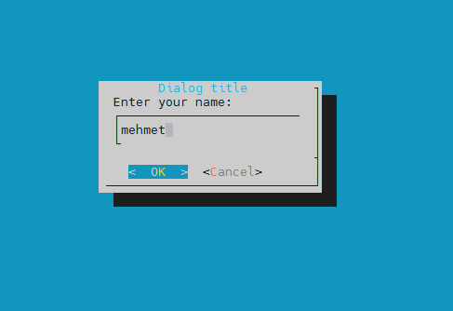

DIALOG
#!/bin/bash
echo ""
echo "#########################################################################"
echo "#################### DIALOG ########################"
echo "#########################################################################"
echo ""
value1=$(dialog --stdout --title "Dialog title" --inputbox "Enter your name:" 0 0 )
dialog --stdout --default-button "no" --no-label "I don't want to format" --yes-label "I want to format" --yesno "Do you really want to format the partition?" 0 0
value2=$?
value3=$(dialog --stdout --checklist "Select items:" 0 0 0 \
1 "Choice number one" off \
2 "Choice number two" on \
3 "Choice number three" off)
value4=$(dialog --stdout --radiolist "Select items:" 0 0 0 \
1 "Choice number one" Off \
2 "Choice number two" on \
3 "Choice number three" off)
value5=$( dialog --stdout --insecure --passwordbox "Enter your password:" 0 0 )
echo ""
echo "#########################################################################"
echo ""
echo "value1=$value1"
echo "value2=$value2"
echo "value3=$value3"
echo "value4=$value4"
echo "value5=$value5"
#########################################################################
value1=mehmet
value2=1
value3=1 2
value4=3
value5=secret123

Slide 19
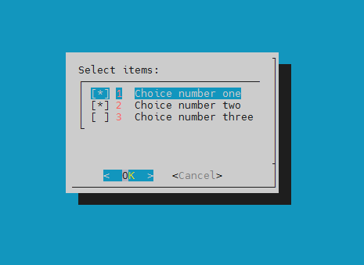
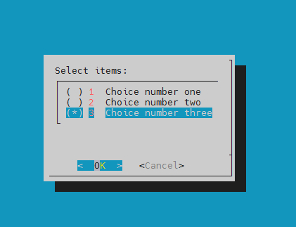
DIALOG
#!/bin/bash
echo ""
echo "#########################################################################"
echo "#################### DIALOG ########################"
echo "#########################################################################"
echo ""
value1=$(dialog --stdout --title "Dialog title" --inputbox "Enter your name:" 0 0 )
dialog --stdout --default-button "no" --no-label "I don't want to format" --yes-label "I want to format" --yesno "Do you really want to format the partition?" 0 0
value2=$?
value3=$(dialog --stdout --checklist "Select items:" 0 0 0 \
1 "Choice number one" off \
2 "Choice number two" on \
3 "Choice number three" off)
value4=$(dialog --stdout --radiolist "Select items:" 0 0 0 \
1 "Choice number one" Off \
2 "Choice number two" on \
3 "Choice number three" off)
value5=$( dialog --stdout --insecure --passwordbox "Enter your password:" 0 0 )
echo ""
echo "#########################################################################"
echo ""
echo "value1=$value1"
echo "value2=$value2"
echo "value3=$value3"
echo "value4=$value4"
echo "value5=$value5"
#########################################################################
value1=mehmet
value2=1
value3=1 2
value4=3
value5=secret123

Slide 20
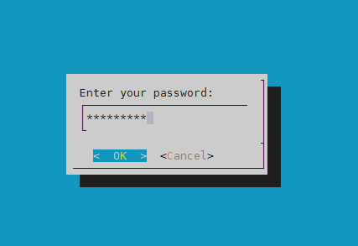
DIALOG
#!/bin/bash
echo ""
echo "#########################################################################"
echo "#################### DIALOG ########################"
echo "#########################################################################"
echo ""
value1=$(dialog --stdout --title "Dialog title" --inputbox "Enter your name:" 0 0 )
dialog --stdout --default-button "no" --no-label "I don't want to format" --yes-label "I want to format" --yesno "Do you really want to format the partition?" 0 0
value2=$?
value3=$(dialog --stdout --checklist "Select items:" 0 0 0 \
1 "Choice number one" off \
2 "Choice number two" on \
3 "Choice number three" off)
value4=$(dialog --stdout --radiolist "Select items:" 0 0 0 \
1 "Choice number one" Off \
2 "Choice number two" on \
3 "Choice number three" off)
value5=$( dialog --stdout --insecure --passwordbox "Enter your password:" 0 0 )
echo ""
echo "#########################################################################"
echo ""
echo "value1=$value1"
echo "value2=$value2"
echo "value3=$value3"
echo "value4=$value4"
echo "value5=$value5"
#########################################################################
value1=mehmet
value2=1
value3=1 2
value4=3
value5=secret123

Slide 21
EDITORS
Vi
Mcedit

Slide 22
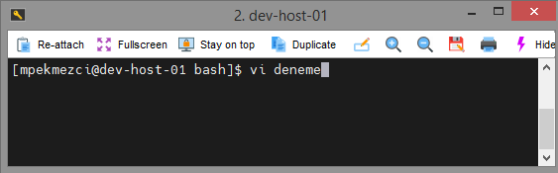
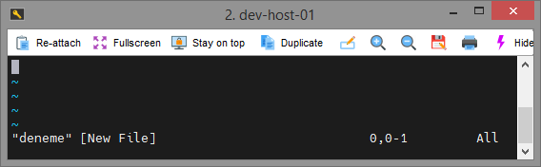
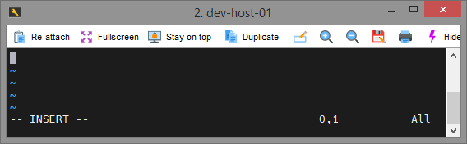
VI
Klavyede i tuşuna basınca, aşağıdaki gibi “insert” moda geçiyoruz, artık yazabiliriz.

Slide 23
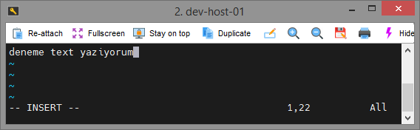
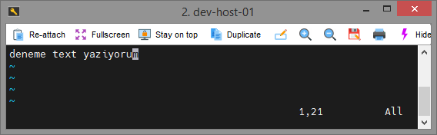
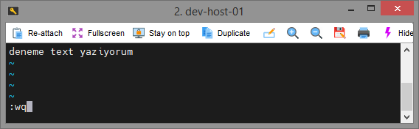
VI
Klavede Esc tuşuna basınca, aşağıdaki gibi “Escape” moda geçiyoruz, artık yazamayız.
Klavede “:wq” yazınca, aşağıdaki gibi dosya içine mevcut memory’deki halini yazar. (NOT: “:” karakterini de bizim yazmamız gerekir, kendisi yazmaz.)

Slide 24
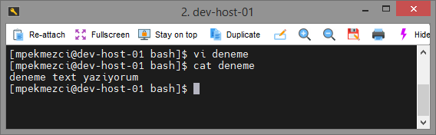
VI

Slide 25
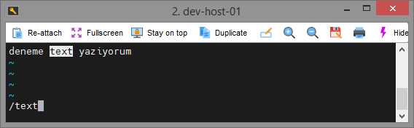
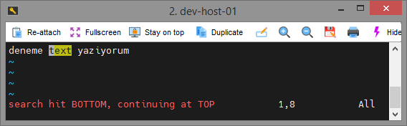
VI - SEARCH
Klavede Esc tuşuna bastıktan sonra, “/text” yazısını yazarsak, “text” kelimesini arar.
Klavede “n” tuşuna basarsak bir sonraki “text” yazısına gitmeye çalışır. ( n’nin anlamı next’tir)

Slide 26
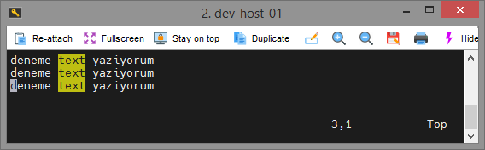
VI – COPY – PASTE - DELETE
Klavede Esc tuşuna bastıktan sonra, kalavyede “yy” yazarsak, bulunduğu satırı kopyalar.
Klavede “p” tuşuna basarsak da ilgili satırı bir altına paste eder.
Benzer komutlar :
Klavede “3yy” tuşuna basarsak , imlecin bulunduğu satır dahil 3 satırı kopyalar ve “p” ile bu 3 satırı paste eder.
Klavede “dd” tuşuna basarsak , imlecin bulunduğu satırı siler.

Slide 27
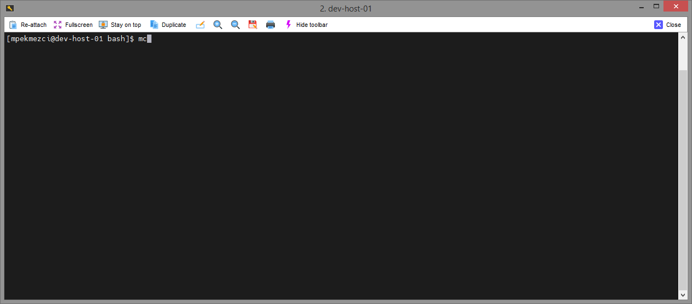
MC
mc (Midnight Commander) , komut satırında çalışan , dosyalar arasında gezinmeyi ve edit etmeyi çok kolaylaştıran bir uygulamadır.

Slide 28
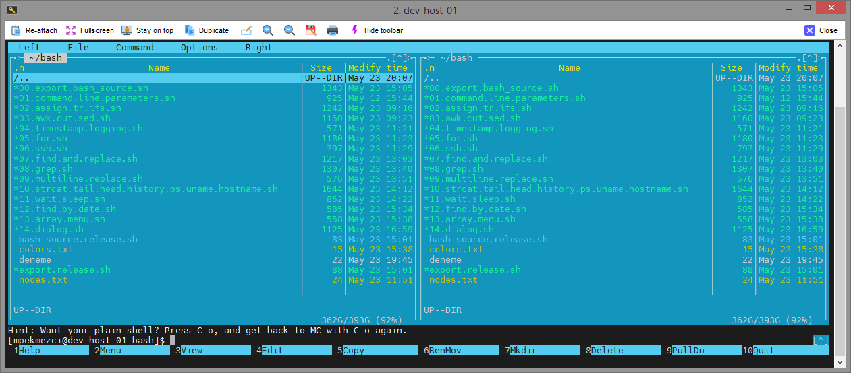
MC
Program açılınca, aşağıdaki gibi sağ ve sol ekranlarında dosya ve dizinleri gezme imkanı vermektedir.

Slide 29
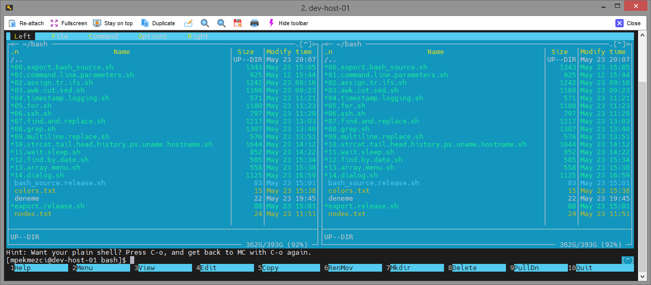
MC
F9 tuşuna basınca yukarıdaki menüye geçilir.

Slide 30
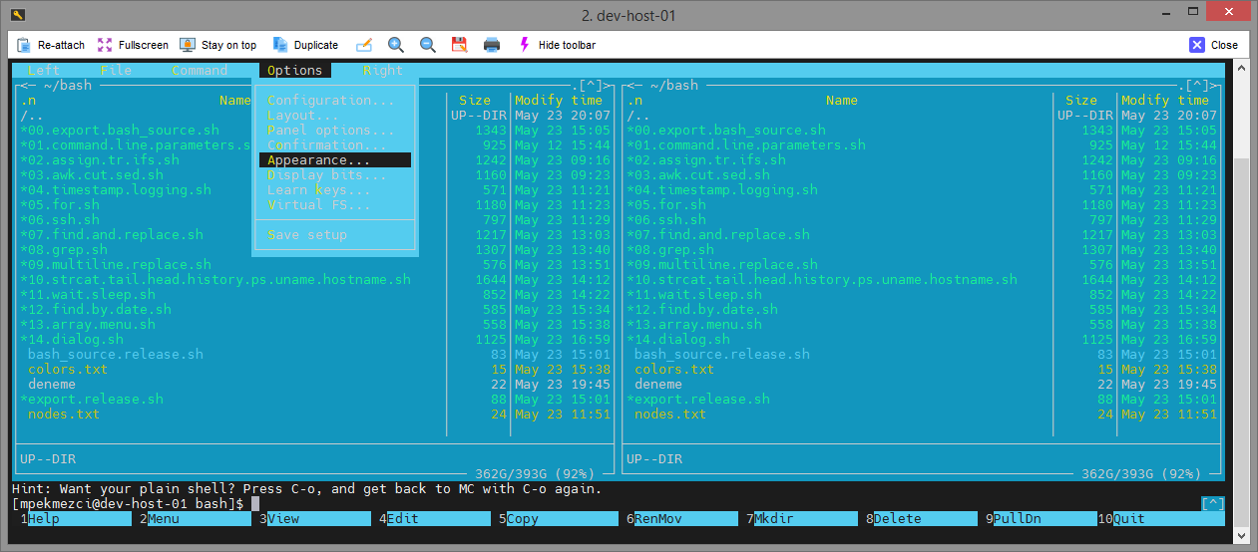
MC
Ok tuşları ile options > Appearance ‘a gidilip görünüş değiştirilir.

Slide 31
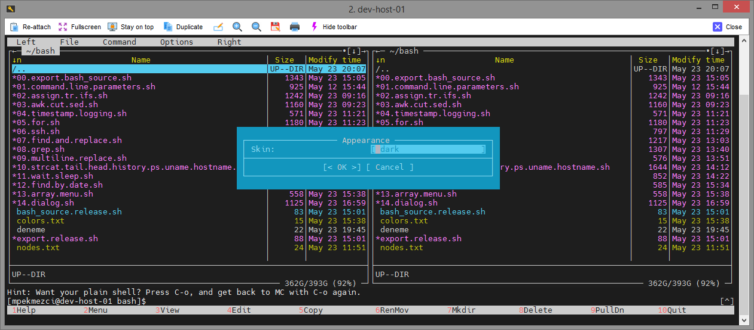
MC
Seçim yapıldıktan sonra TAB ile “OK” butonun üstüne gelinir ve “Enter” tuşuna basilar.

Slide 32
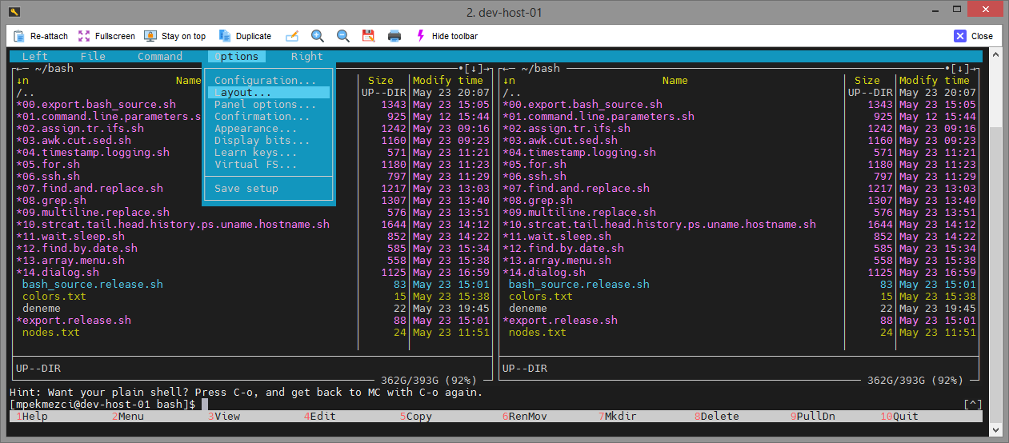
MC
Layout menüsünde ekranın sağ/sol ayarları yapılır

Slide 33
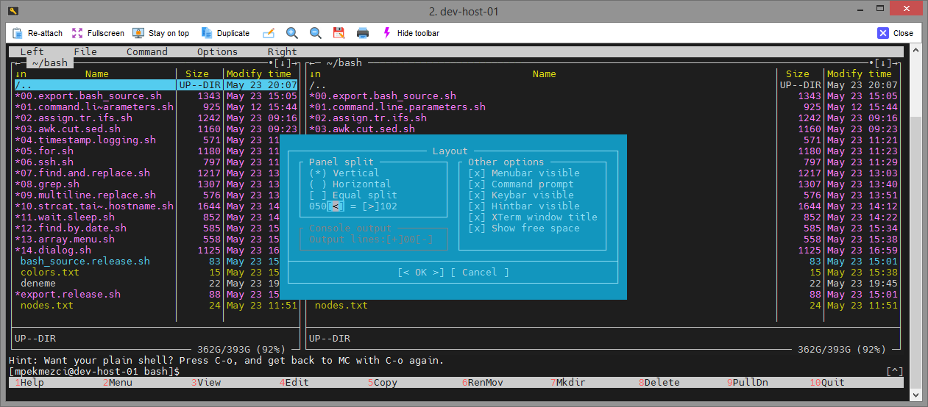
MC
Layout menüsünde ekranın sağ/sol ayarları yapılır

Slide 34
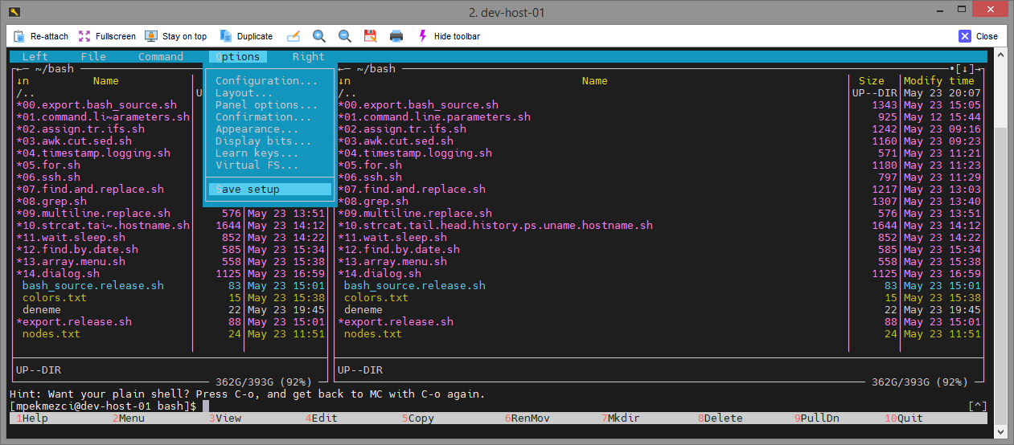
MC
Yapılan ayarlar aşağıdaki gibi save edilir.

Slide 35
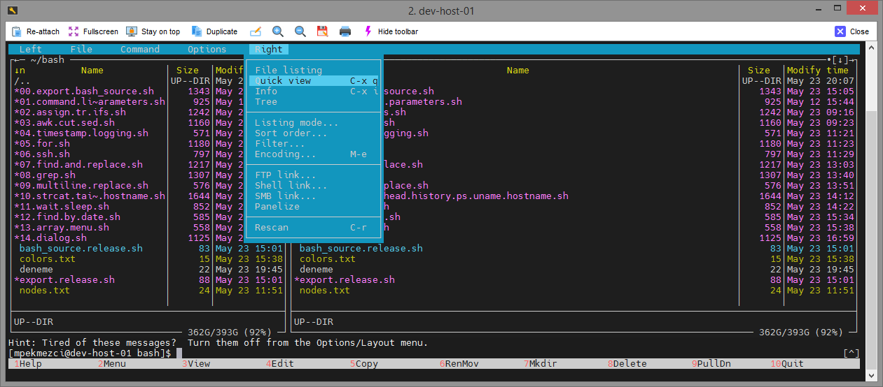
MC
F9 > Right > Quick View seçilerek, soldaki dosyanın içeriğinin sağda görünmesi sağlanır.

Slide 36
MC
F9 > Right > Quick View seçilerek, soldaki dosyanın içeriğinin sağda görünmesi sağlanır.

Slide 37
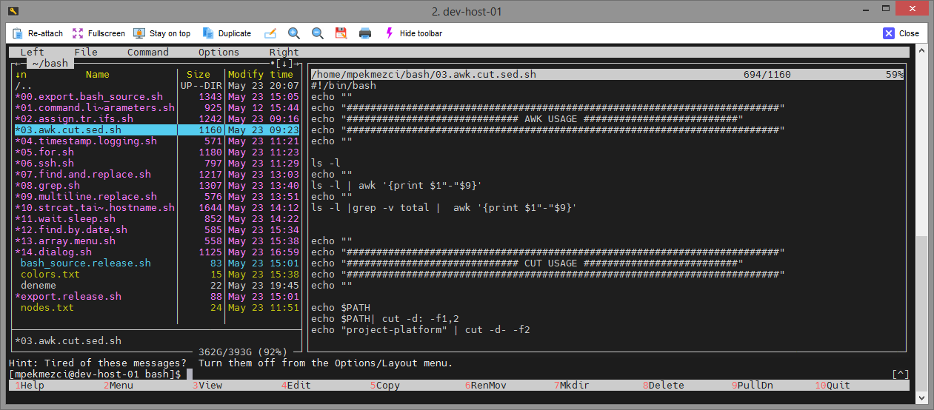
MC
Ok tuşları ile sağ menüdeki bir dosya seçilip “F4” tuşuna basınca edit moduna geçilir (VI’dan daha kolaydır ☺ )

Slide 38
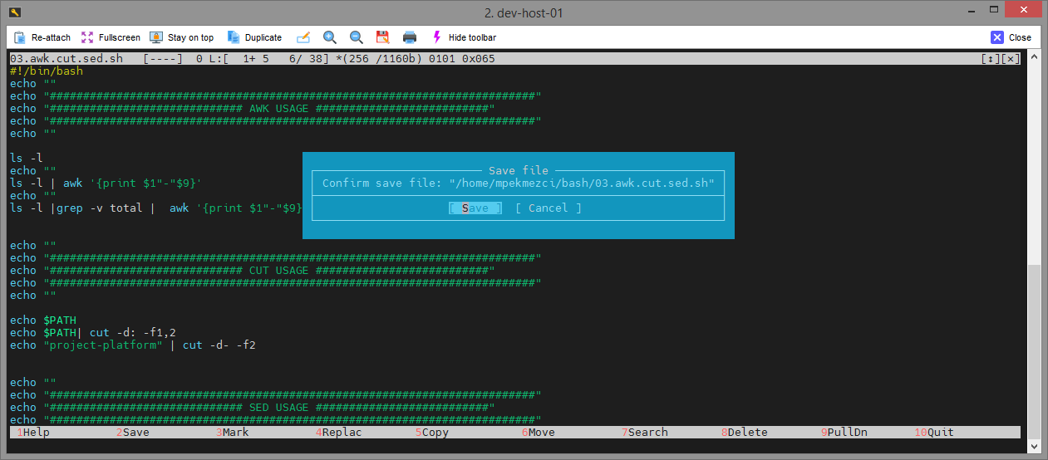
MC
Dosyada düzenlememizi yaptıktan sonra “F2” tuşu ile save ederiz, “F10” tuşu ile bir önceki slayttaki ekrana döneriz.

